Slide 1

Экологическая газета
МБДОУ №34 «Гульчечек» ЗМР РТ
Выпуск № 4
«Экологическое воспитание в детском саду и семье»
В этом номере:
1. Награждение детского сада флагом за участие в программе:
«Экошкола/Зеленый флаг
2. Акция «Сдай макулатуру-спаси дерево»
3. Акция «Сдай батарейку- спаси ёжика»
4. Акция «Добрые крышечки»
5. Экологический праздник «Синичкин день»
6. Онлайн –конкурс «Наблюдаем и сохраняем природу вместе»
7.Акция «Накорми птиц зимой»
8. Конкурс: «Экологическая тропа»
9. Награждения победителей онлайн-конкурса
«Наблюдаем и сохраняем природу вместе»
Авторы:
Виноградова О.И
Волкова В.И..
Зеленодольск 2023 год

Slide 2
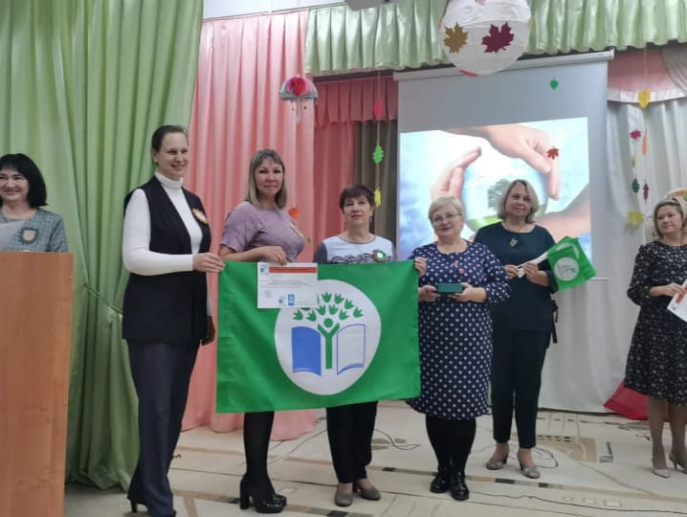
Наш МБДОУ №34 «Гульчечек» получил очередной флаг за участие в программе «ЭкоШкола/Зеленый флаг»
.

Slide 3
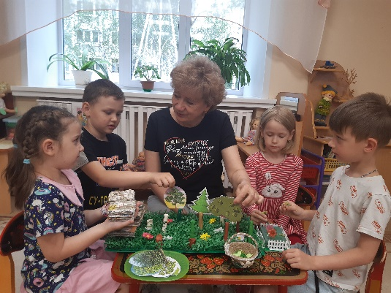
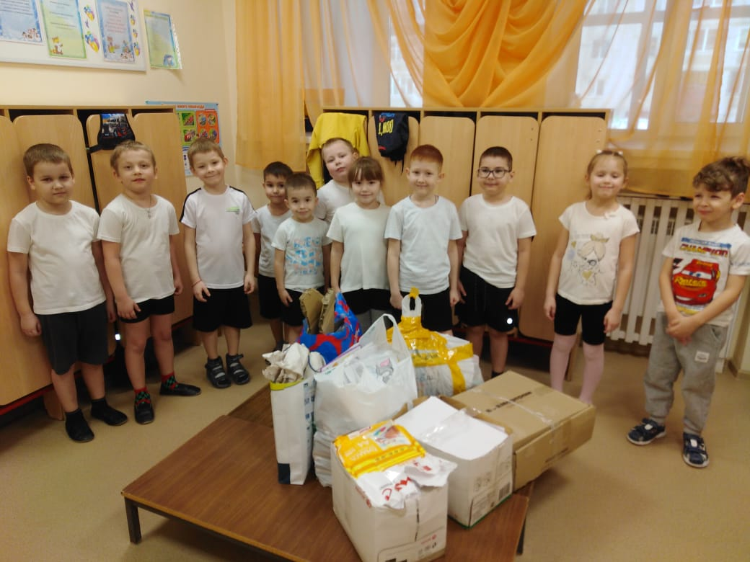
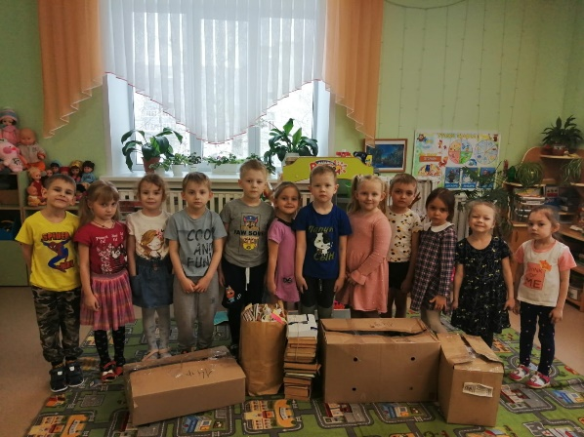
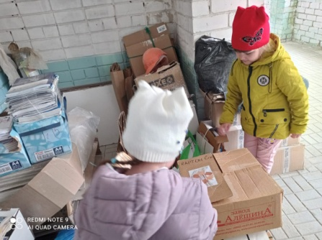
Акция «Сдай макулатуру, спаси дерево»
В детском саду постоянно ведется работа в экологическом направлении.
Мы сотрудничаем с компанией по приемке вторичного сырья- «Эко Трейд»

Slide 4
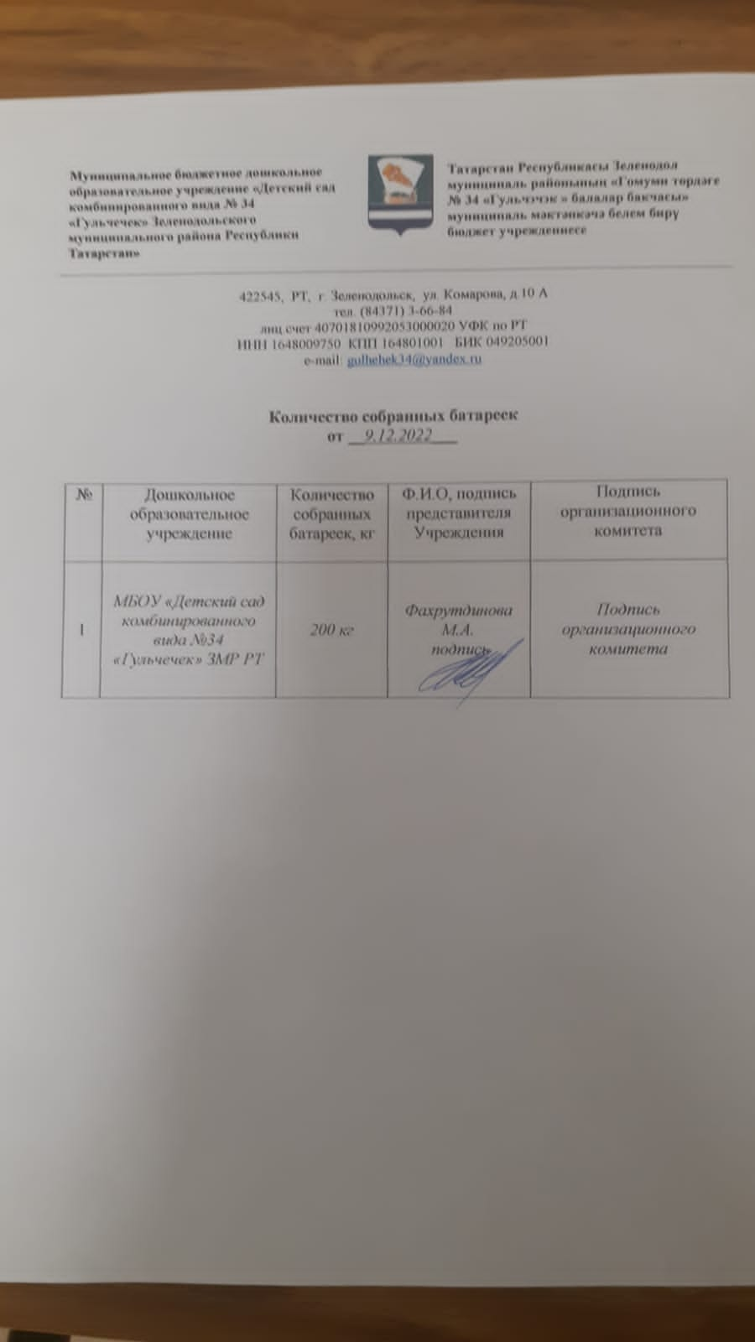
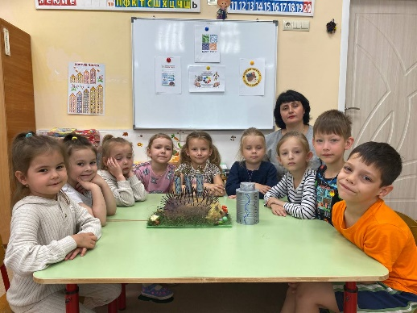
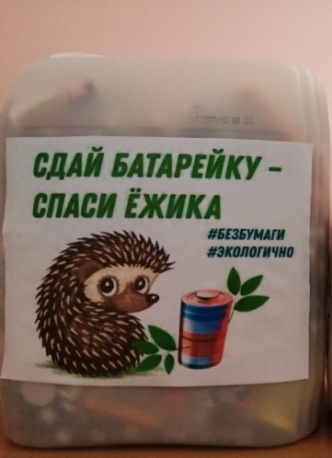
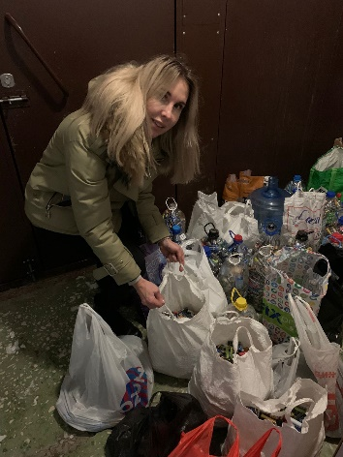
Акция «Сдай батарейку - спаси ежика»
Наш детский сад в течении года продолжает участвовать в акции «Сдай батарейку – спаси ежика». В этот раз мы сдали 200 кг батареек.

Slide 5
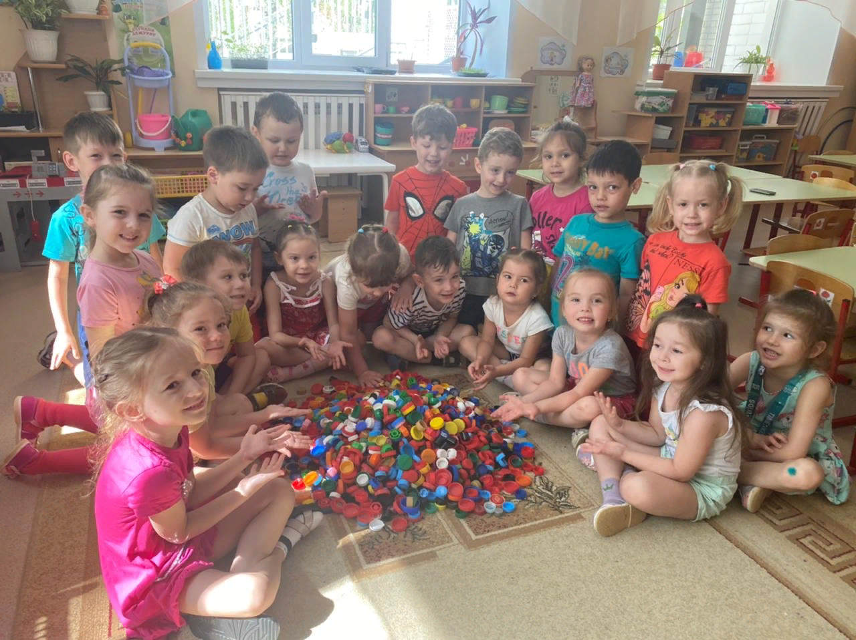
Акция «Добрые крышечки»
Наш детский сад в течении года продолжает участвовать в акции
«Добрые крышечки». Это эколого-благотворительный волонтерский проект, имеющий двойную цель: сделать природу чище и помочь детям, которым нужна поддержка.
Дети собирают пластиковые крышечки от бутылок и пакетов дома, в школах, садиках, офисах, библиотеках и иных учреждениях, а затем передают на более крупные базы хранения. Далее крышечки отправляются на завод по переработке пластика.

Slide 6
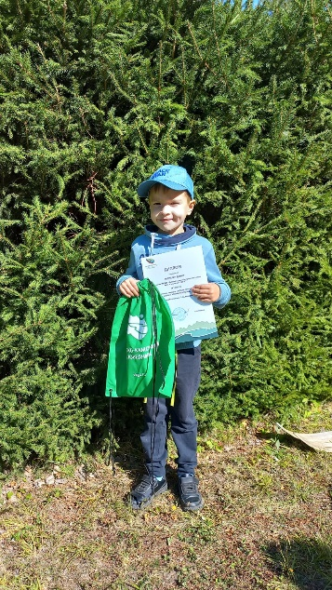
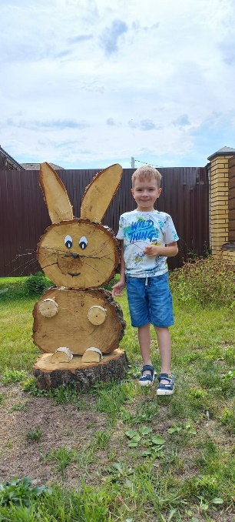
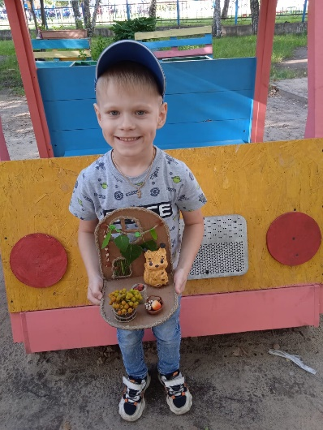

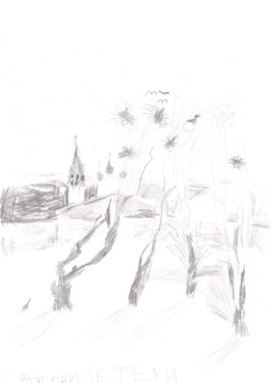
Онлайн-конкурс
«Наблюдаем и сохраняем природу вместе»
Наше дошкольное учреждение продолжает участвует в Онлайн - конкурсе эколого-просветительском мероприятие «Наблюдаем и сохраняем природу вместе!». Оно организуется с целью формирования у детей и взрослых экологической культуры, гуманного отношения к природе, пропаганды экологических знаний, заповедного дела и деятельности Волжско-Камского заповедника. Дети рисуют, фотографируют все интересные моменты, делают поделки, получают дипломы, сертификаты и маленькие подарки.

Slide 7
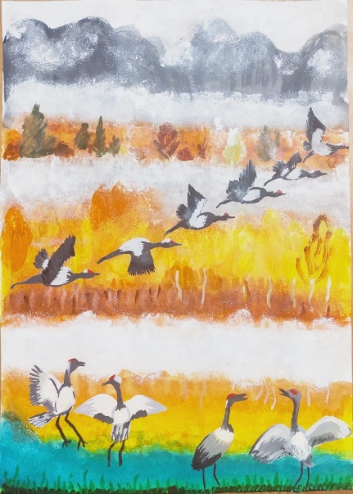
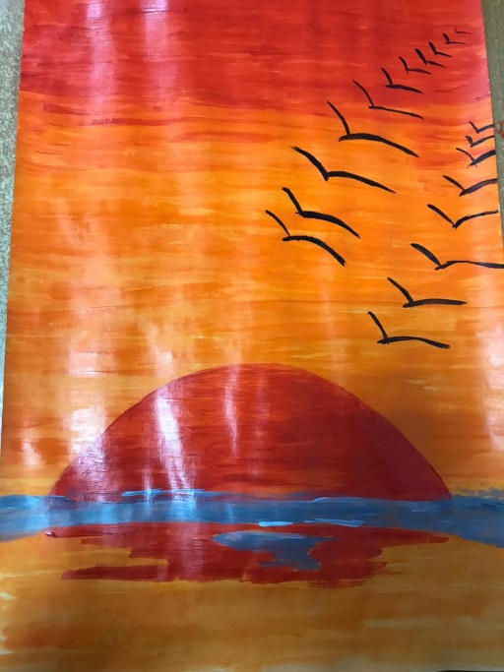
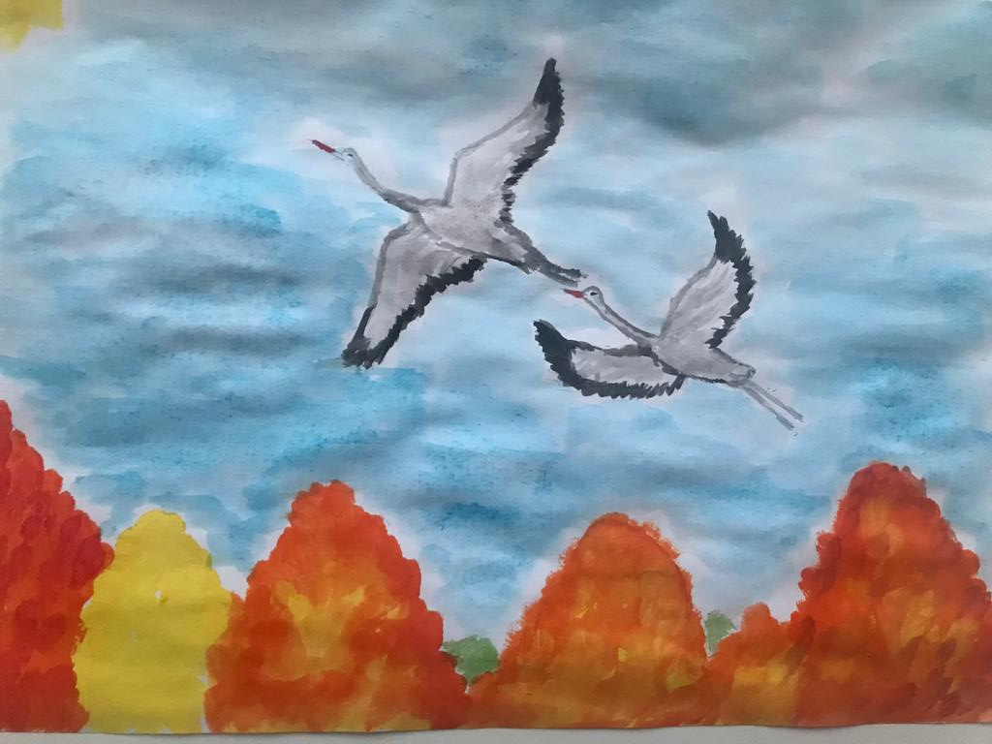
«Наблюдаем и сохраняем природу вместе»
«Птичьи стаи в небе»

Slide 8
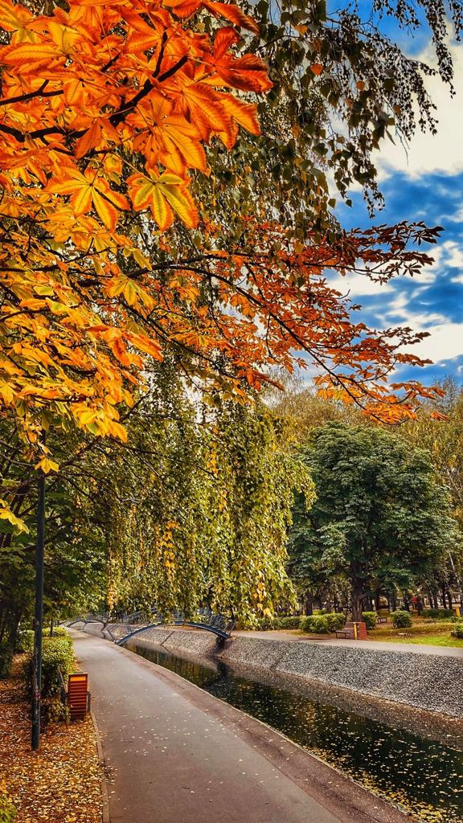
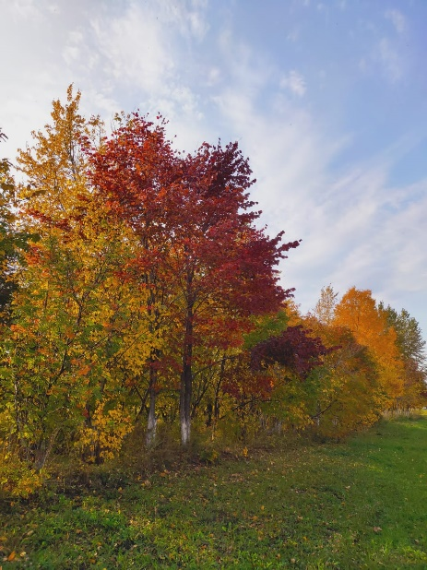
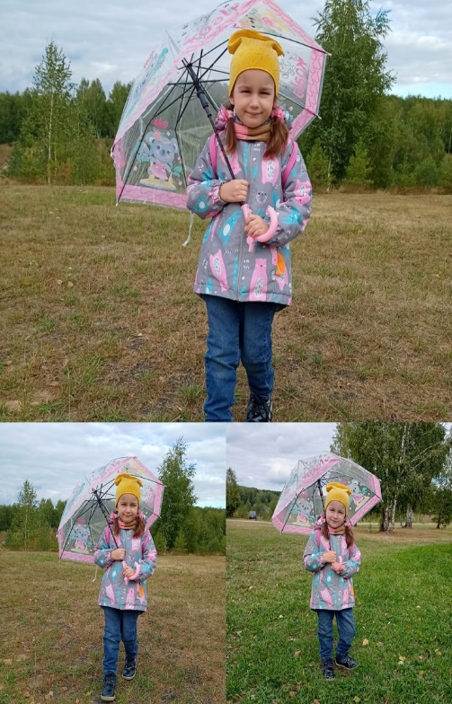
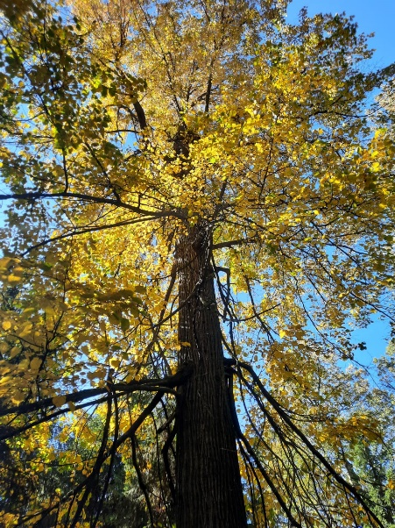
«Наблюдаем и сохраняем природу вместе»
«Золотая осень»

Slide 9
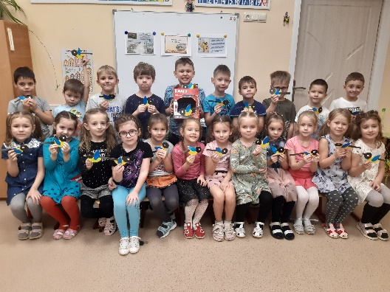
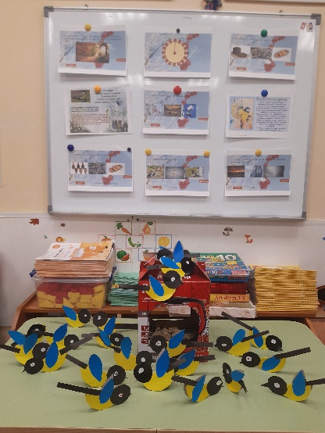
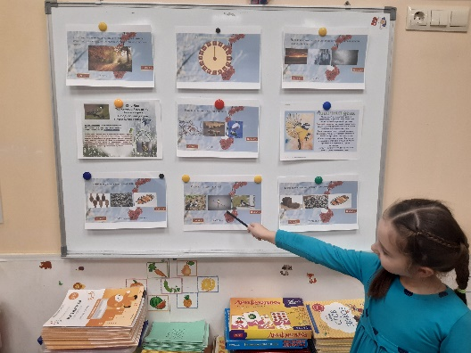
Экологический праздник
«Синичкин День»
12 ноября-Синичкин день. Дети провели этот день очень плодотворно - делали синичек из цветной бумаги, мастерили кормушки, насыпали в них тыквенные семечки, арахис, сырые семечки с целью экспериментальной деятельности, проводили опыты, узнавали, какой корм предпочитают птицы. Проводили викторину" Синичкин день ", учили стихи, рассказывали пословицы, отгадывали загадки, выполняли задания: какая птица лишняя, какими продуктами нельзя кормить птиц, какими можно, решили с детьми провести мастер-класс и привлечь родителей к изготовлению необычного лакомства для птиц.

Slide 10
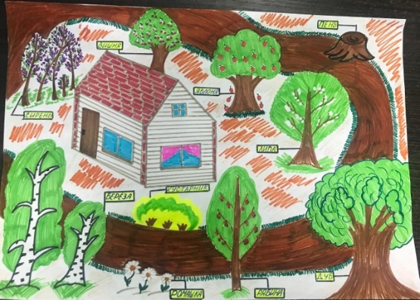
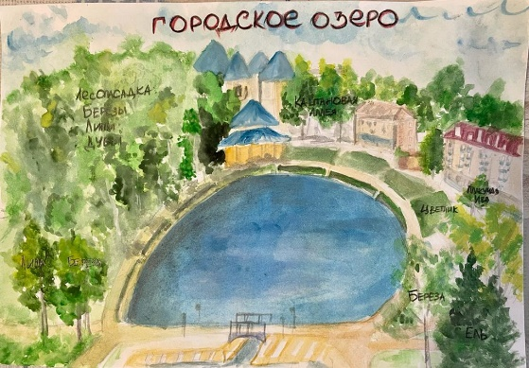
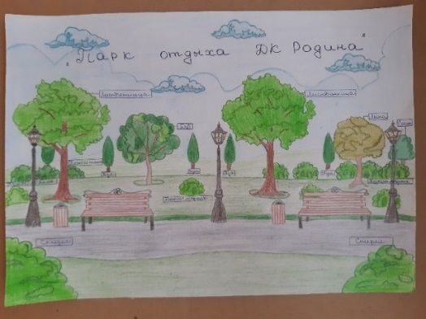
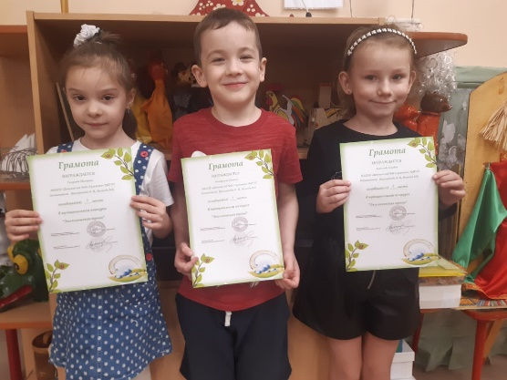
Конкурс «Экологическая тропа»
В нашем саду продолжается формирование экологической культуры; воспитание бережного отношения к окружающей природе; формирование активной позиции в области охраны окружающей среды; развитие творческого потенциала детей и педагогов; пропаганда и воспитание чувства патриотизма, любви к малой Родине. И наши воспитанники рисовали рисунки экологических маршрутов нашего города.

Slide 11
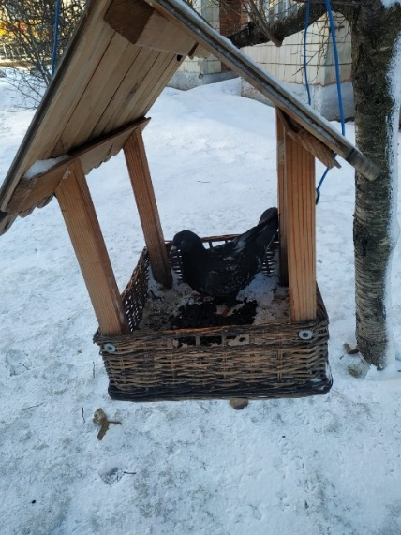
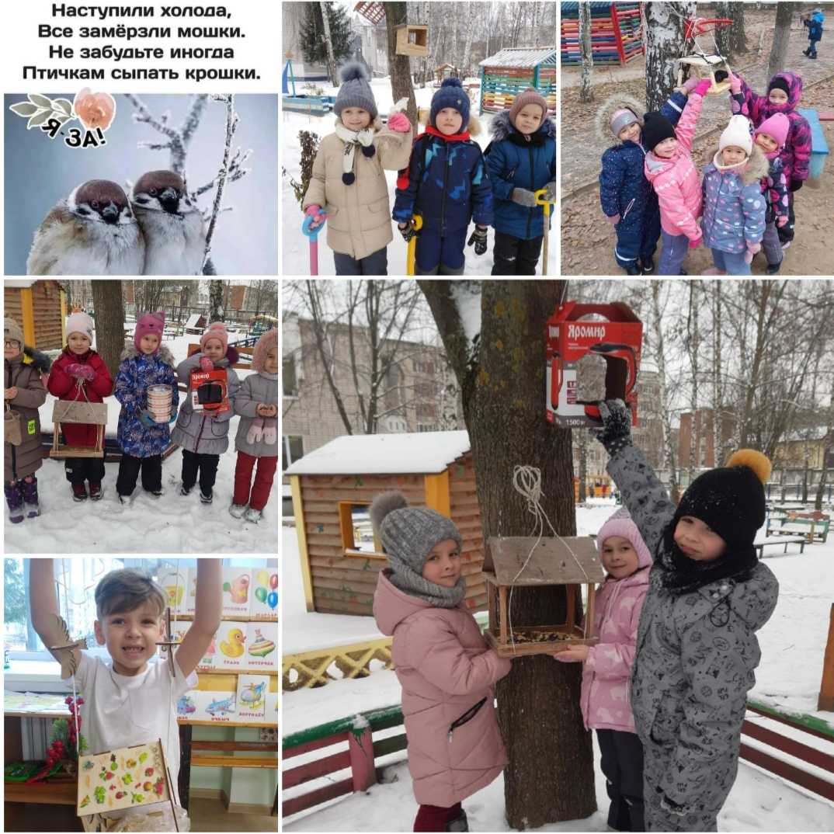
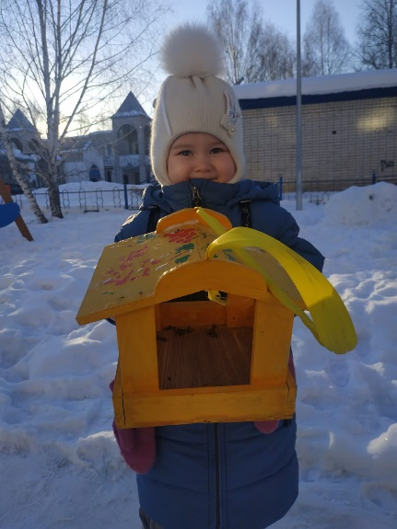
Акция «Накорми птиц зимой»
В детском саду усиленно идет работа по экологическому и нравственному направлению. Ребята очень ответственные и не забывают подкармливать на территории ДОУ и дома зимующих птиц.

Slide 12
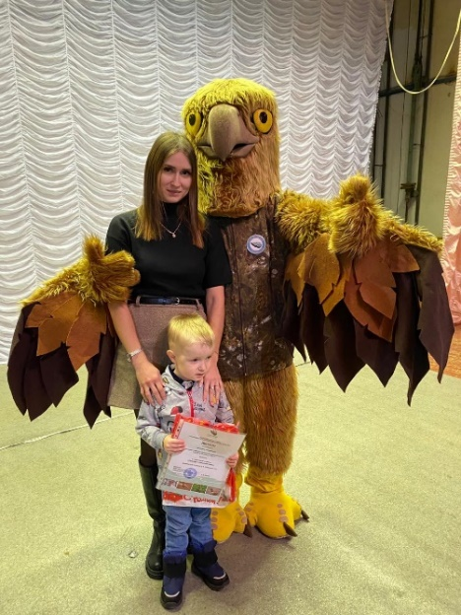
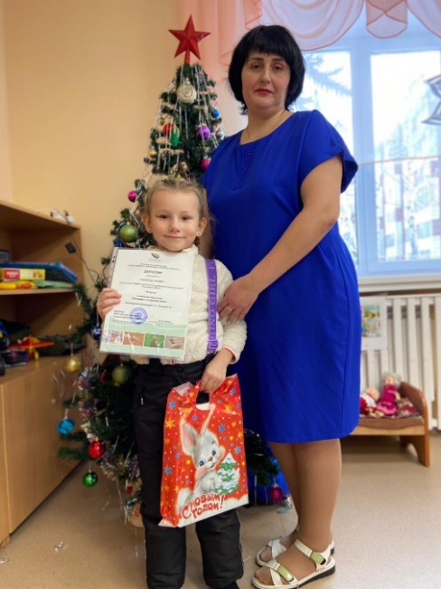
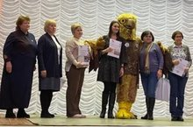
«Волжско-Камский заповедник»
Наши воспитанники с родителями и педагогами побывали в гостях в Раифе- заповедник пригласил победителей республиканского конкурса «Наблюдаем и сохраняем природу вместе». В течении года наши воспитанники отправляли конкурсные работы в Волжско-Камский Заповедник и занимали призовые места. Детей и педагогов наградили памятными подарками и дипломами.

